Slide 1
ĐĂNG NHẬP & PHÂN QUYỀN

Slide 2
CÁC YÊU CẦU
NHẮC LẠI CÁC YÊU CẦU VỀ ĐĂNG KÝ, ĐĂNG NHẬP VÀ PHÂN QUYỀN

Slide 3
Đăng ký
Họ tên
  Chứa tối thiểu 3 ký tự
  a-zA-Z và khoảng trắng
  có thể nhập tiếng Việt có dấu
Số điện thoại
  Chứa 10 ký số và bắt đầu bằng số 0 hoặc chứa 11 ký số và phải bắt đầu bằng hoặc +84 hoặc 84.
  Mỗi số điện thoại chỉ được đăng ký cho một tài khoản
Email phải tuân theo cấu trúc tên@domain, trong đó:
  Phần tên chứa 6-30 ký tự a-z hoặc số 0-9 hoặc dấu chấm (.), không được bắt đầu hoặc kết thúc bằng dấu chấm và không được có 2 dấu chấm liên tiếp nhau
  Phần domain chỉ chấp nhận domain gmail.com
  Mỗi email chỉ được đăng ký cho một tài khoản.
Mật khẩu chứa ít nhất 8 ký tự bất kỳ, trong đó :
  có ít nhất 1 ký tự viết hoa
  ít nhất 1 ký số
  ít nhất 1 ký tự viết thường
  ít nhất 1 ký tự đặc biệt bao gồm !@#$%^&*
  không cho phép nhập ký tự tiếng Việt có dấu).

Slide 4
Đăng nhập
Bắt buộc nhập các thông tin đăng nhập (chỉ cần kiểm tra không được bỏ trống):
  Số điện thoại hoặc email: có thể nhập hoặc số điện thoại đã đăng ký, hoặc email đã đăng ký ở cùng một field.
  Mật khẩu
Nếu đã đăng nhập, ở trang chủ sẽ không hiển thị “Đăng ký”, “Đăng nhập”, thay vào đó sẽ hiển thị link Họ Tên và link “Đăng xuất” (/logout).
Nếu click vào Đăng xuất, người dùng sẽ thoát khỏi tài khoản, trang chủ sẽ hiển thị trở lại “Đăng ký”, “Đăng nhập”.

Slide 5
TẠO CONTROLLER AUTH

Slide 6
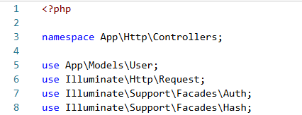
1. Tạo AuthController
Mở CMD, vào project của dự án , gõ lệnh tạo Controller Auth
    php artisan make:Controller AuthController
Vào file app/Htpp/Controller/AuthController tạo nội dung

Slide 7
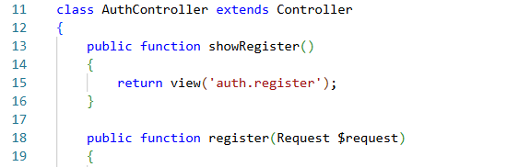
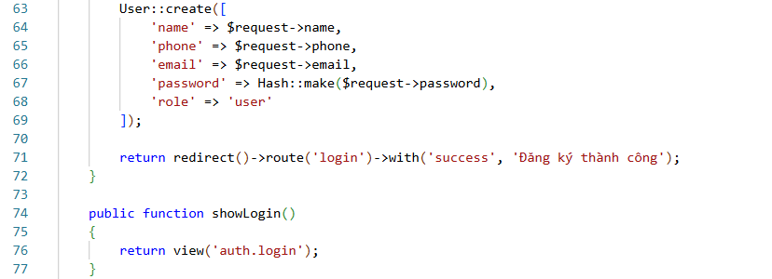
1. Tạo AuthController (tt)

Slide 8
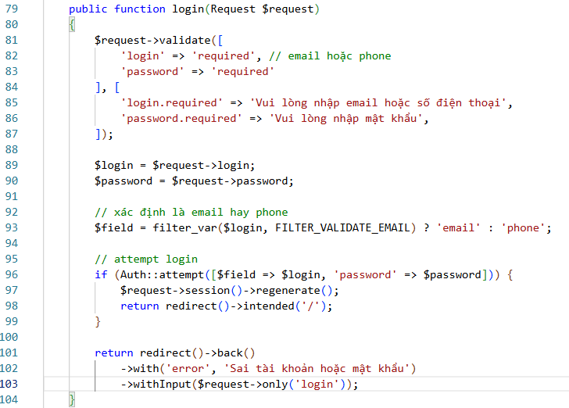
1. Tạo AuthController (tt)

Slide 9
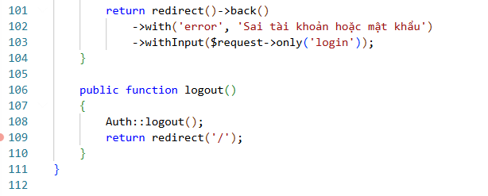
1. Tạo AuthController (tt)

Slide 10
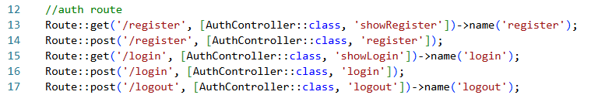
2. Tạo route
Mở file routes/web.php
Thêm route đăng nhập, đăng ký

Slide 11
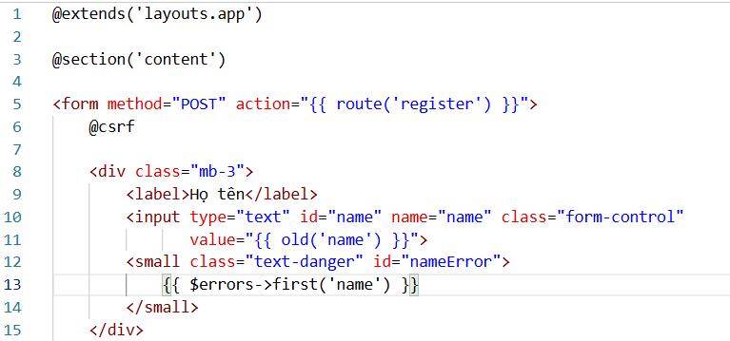
3.1. View Register
Tạo file resources/views/auth/register.blade.php có nội dung sau :

Slide 12
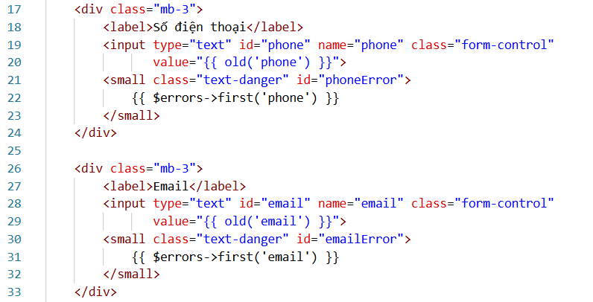
3.1. View Register (tt)

Slide 13
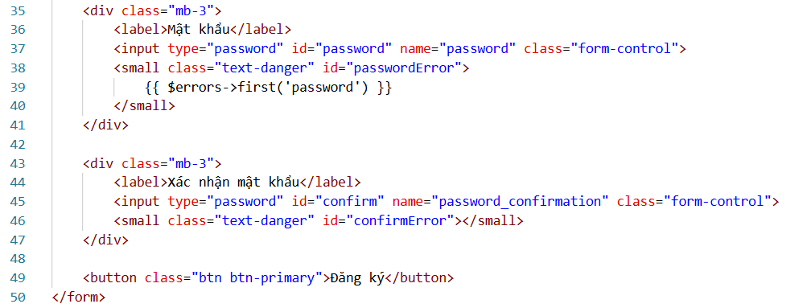
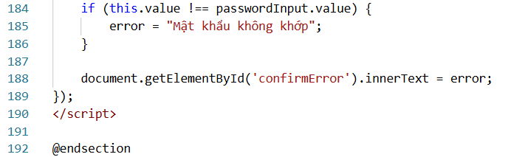
3.1. View Register (tt)

Slide 14
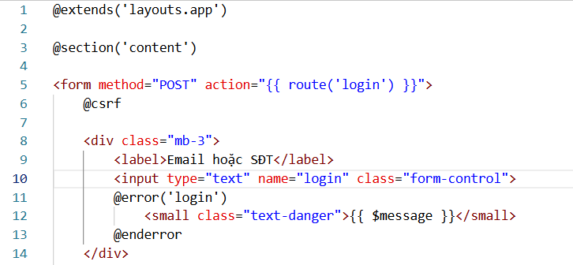
3.2. View Login
Tạo file resources/views/auth/login.blade.php có nội dung :

Slide 15
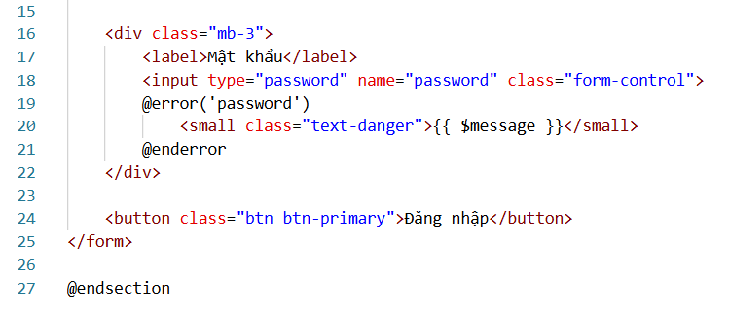
3.2. View Login

Slide 16
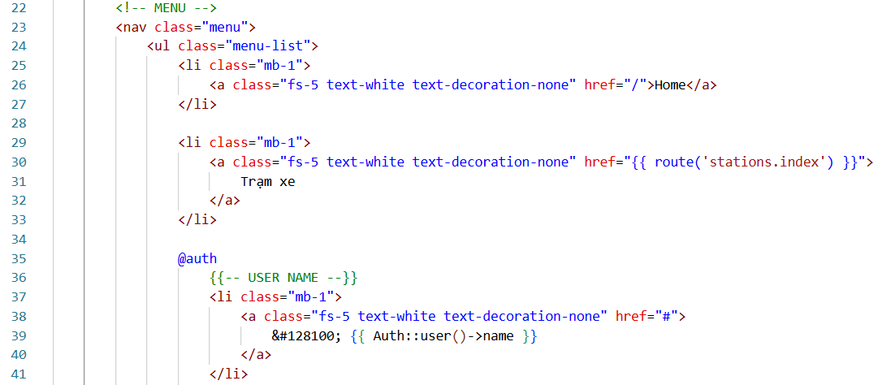
4. Sửa lại file Layout
Vào file reources/views/layouts/app.blade.php sửa lại đoạn code menu

Slide 17
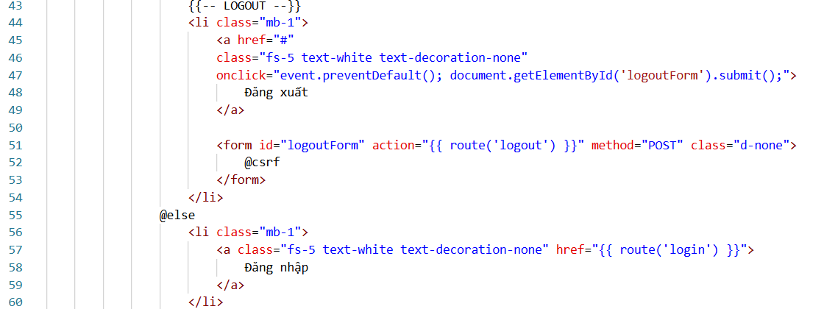
4. Sửa lại file Layout (tt)

Slide 18
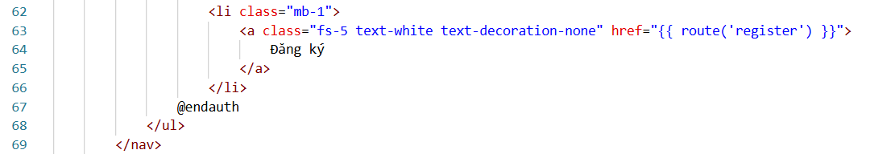
4. Sửa lại file Layout (tt)
Kết quả : Layout đã sửa các đường link cần thiết trên menu

Slide 19
Trang Login Admin

Slide 20
Yêu cầu
Để đăng nhập tài khoản admin hoặc truy cập vào trang admin, người dùng nhập địa chỉ /admin.
- Nếu chưa đăng nhập tài khoản admin, hệ thống sẽ chuyển sang trang đăng nhập admin (/admin/login).
- Người dùng nhập thông tin đăng nhập như sau:
  Tên đăng nhập: admin
  Password: 12345
- Nếu đăng nhập thành công, hệ thống sẽ chuyển hướng đến trang admin (/admin). Trang admin bao gồm các mục quản lý:
  Quản lý xe (/admin/bikes)
  Quản lý trạm xe (/admin/stations)

Slide 21
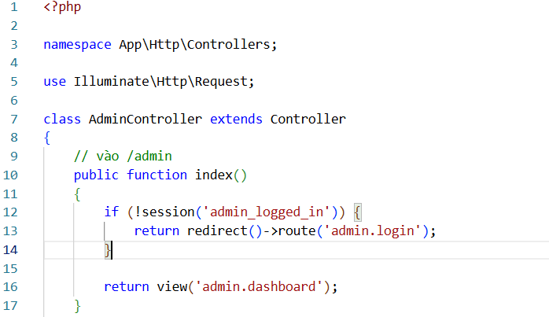
5. AdminController
  Tạo controller Admin
  php artisan make:Controller Admin Controller
  Nội dung :

Slide 22
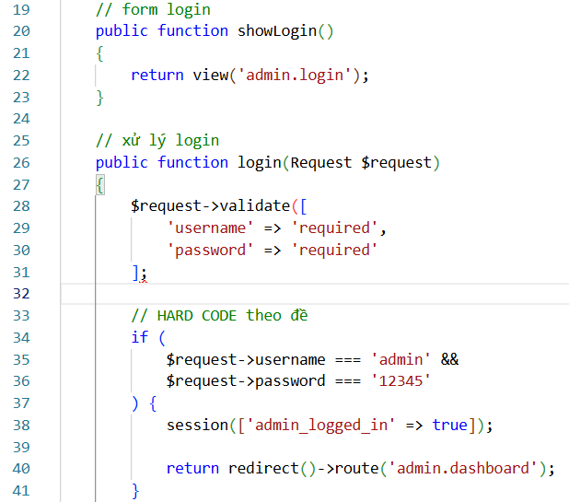
5. AdminController (tt)

Slide 23
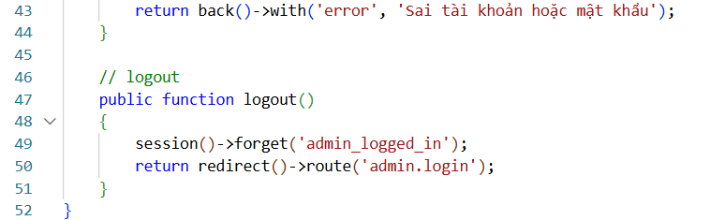
5. AdminController (tt)

Slide 24
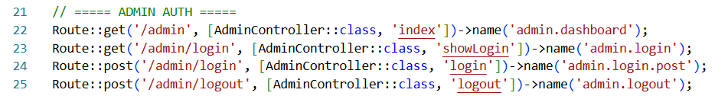
6. Route
Vào file
    /routes/web.php
Thêm nội dung

Slide 25
7. View
Chúng ta có 2 View
  View login
  View dashboard : hiển thị trang admin

Slide 26
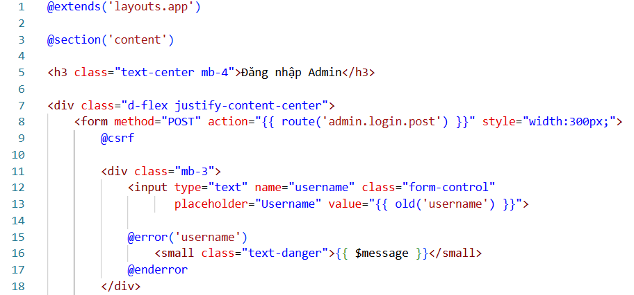
7.1. View login
Tạo file /resources/views/admin/login.blade.php
Nội dung

Slide 27
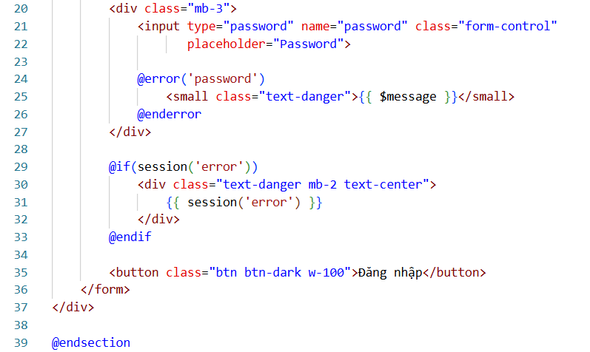
7.1. View login(tt)

Slide 28
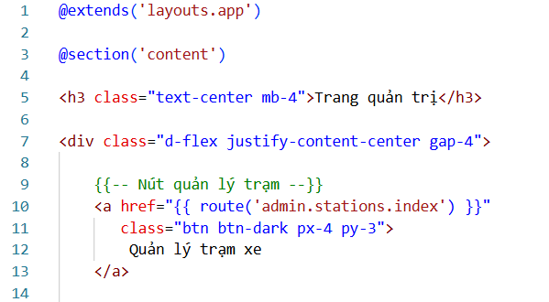
7.2. View dashboard
Tạo file /resources/views/admin/dashboard.blade.php
Nội dung

Slide 29
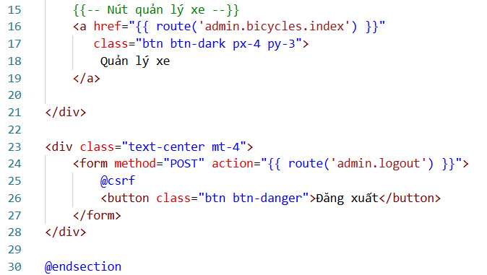
7.2. View dashboard (tt)

